Slide 1
Fractales
Presentación proyecto 1
Manuel Tauro

Slide 2
CONCEPTOS BÁSICOS
Objeto geométrico cuya estructura básica, fragmentada o aparentemente irregular, se repite a diferentes escalas.
Término propuesto por el matemático Benoît Mandelbrot en 1975.
Muchas estructuras naturales son de tipo fractal.

Slide 3
CARACTERÍSTICAS
Es demasiado irregular para ser descrito en términos geométricos tradicionales
Es autosimilar, su forma es hecha de copias más pequeñas de la misma figura
Se define mediante un simple algoritmo recursivo

Slide 4
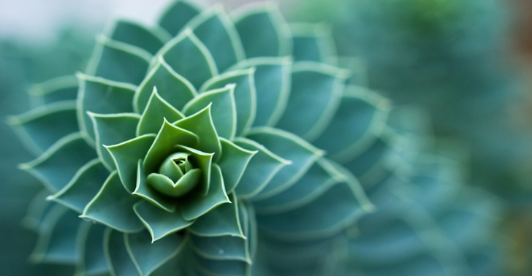
EJEMPLOS DE AUTOSIMILITUD
Fractales naturales: objetos naturales que se pueden representar con muy buena aproximación mediante fractales matemáticos. Los fractales naturales son aproximados y su autosimilitud se extiende solo a un rango de escalas (por ejemplo, a escala atómica su estructura difiere de la estructura macroscópica)

Slide 5
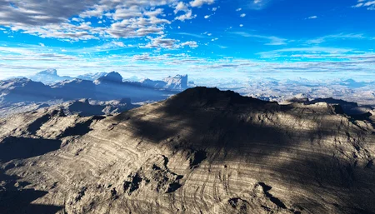
EJEMPLOS DE AUTOSIMILITUD
Paisajes fractales, este tipo de fractales generados computacionalmente pueden producir paisajes realistas convincentes

Slide 6
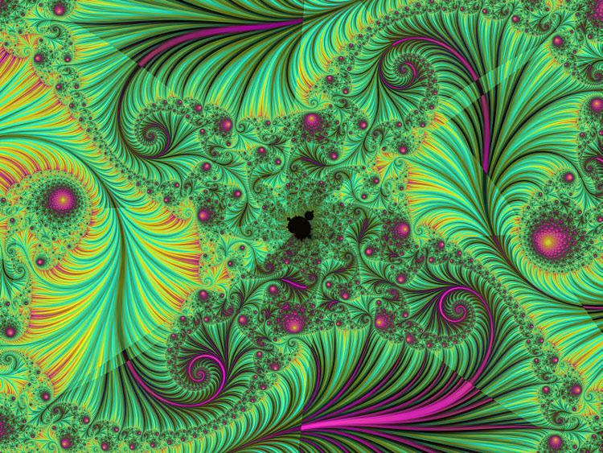
EJEMPLOS DE AUTOSIMILITUD
Fractales de pinturas, se utilizan para realizar el proceso de decalcomanía (pasar de un papel a objetos diversos de madera, porcelana, seda, etc., imágenes coloridas)

Slide 7
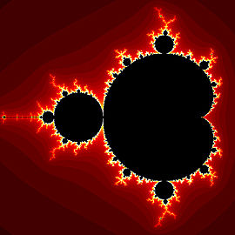
EJEMPLOS DE AUTOSIMILITUD
El conjunto de Mandelbrot es el más estudiado de los fractales. Este conjunto se define en el plano complejo fijando un número complejo c cualquiera. A partir de c, se construye una sucesión por recursión.

Slide 8
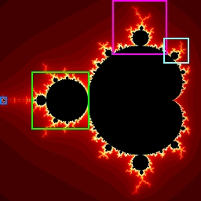
Una propiedad fundamental de los fractales es la invariabilidad total o parcial de ciertas características con relación a diversas escalas, en particular, al ampliar ciertas partes de la imagen de un fractal, reaparece una imagen similar a la inicial y así sucesivamente. A continuación se muestran las ampliaciones de la imagen principal:

Slide 9
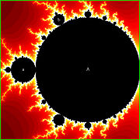
Al agrandar el recuadro verde, se aprecia:
Se observa una bola negra con un contorno muy similar a la imagen inicial
La siguiente bola negra ampliable del recuadro verde es más similar a la mayor que a la imagen inicial

Slide 10
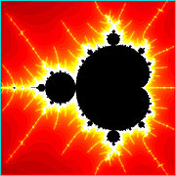
Al agrandar el recuadro gris situado en el extremo izquierdo de la imagen inicial, se tiene que su parecido a la imagen inicial es obvio. El proceso se puede repetir un sinfín de veces eligiendo bien la imagen a ampliar.

Slide 11
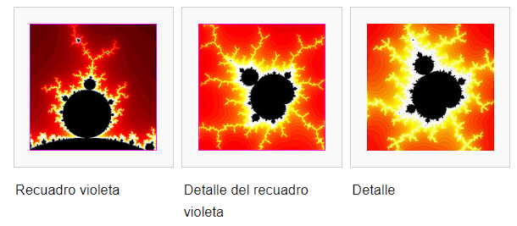
Al agrandar el recuadro violeta de la imagen principal, se tiene que la imagen aparece una mancha arriba a la izquierda que tiene aparentemente la misma forma que la imagen inicial

Slide 12
PÁGINA PARA VISUALIZARLO
https://math.hws.edu/eck/js/mandelbrot/MB.html

Slide 13
APLICACIONES
Modelado de formas naturales
Las formas fractales están presentes en la biología como las formas más sofisticadas
Posibilitan catástrofes (hechos extraordinarios), como las hojas que son similares a la rama que, a su vez, es similar a la forma del árbol, y sin embargo cualitativamente no es lo mismo una hoja, que una rama o un árbol
Entre los fenómenos naturales que presentan características de fractales espaciales o temporales, se incluyen:
ADN
Árboles
Costas
Cristales
Cadenas montañosas
Copos de nieve
Relámpagos

Slide 14
APLICACIONES
Generación de terrenos
Un uso gráfico muy interesante de los fractales es la generación de terrenos para, por ejemplo, videojuegos o animaciones
La generación utilizando fractales es una de las mejores formas de modelar de forma matemática patrones aparentemente caóticos

Slide 15
Generación de terrenos
Existen diversos algoritmos utilizados para esta tarea, siendo muy conocidos el algoritmo de desplazamiento del punto medio y el algoritmo diamante - cuadrado
El primero plantea partir de un segmento recto, dividirlo en dos partes iguales y desplazar el punto medio verticalmente, repitiendo este proceso las veces que sea necesario

Slide 16
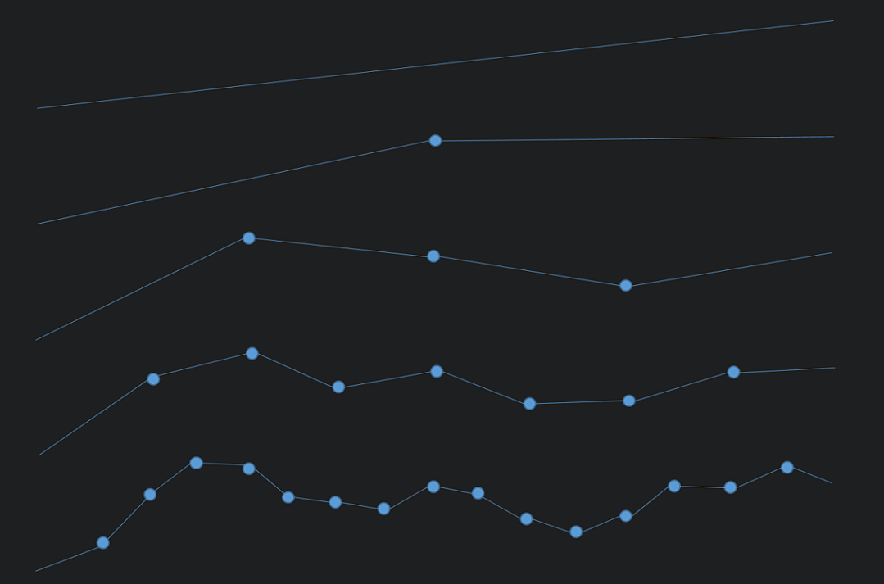
Generación de terrenos
Algoritmo de desplazamiento del punto medio

Slide 17
Generación de terrenos
Algoritmo diamante - cuadrado
Este algoritmo se basa en tomar un cuadrado plano, dividirlo en cuatro subcuadrados y mover sus centros hacia arriba o hacia abajo un cierto desplazamiento aleatorio. Se dividen estos en sub-diamantes y se repite el proceso, cada vez reduciendo el desplazamiento
Al reducir el desplazamiento se obtienen detalles más pequeños y se evita, por ejemplo, que se genere un pozo de 3x3 píxeles con una columna del ancho de 1 pixel
La diferencia con el otro algoritmo es que este permite generar resultados que sean más naturales a la vista

Slide 18
Generación de terrenos
Algoritmo diamante - cuadrado
Un caso muy interesante es el de Hunter Loftis, programador que en su tiempo libre logró un algoritmo que genera terrenos a partir de una matriz cuadrada
Lo interesante de su proyecto es que logra el resultado en tan solo 130 líneas de código
http://demos.playfuljs.com/terrain

Slide 19
BIBLIOGRAFÍA
https://es.wikipedia.org/wiki/Fractal#:~:text=Un%20fractal%20es%20un%20objeto,naturales%20son%20de%20tipo%20fractal.
https://es.wikipedia.org/wiki/Conjunto_de_Mandelbrot
https://www.vice.com/es/article/z4wvmy/un-codigo-hermosamente-sencillo-genera-terrenos-realistas-con-fractales
http://www.playfuljs.com/realistic-terrain-in-130-lines/
https://en.wikipedia.org/wiki/Diamond-square_algorithm#Midpoint_displacement_algorithm
https://bitesofcode.wordpress.com/2016/12/23/landscape-generation-using-midpoint-displacement/#:~:text=The%20main%20idea%20of%20the,perpendicular%20to%20the%20line%20segment.

